Slide 1
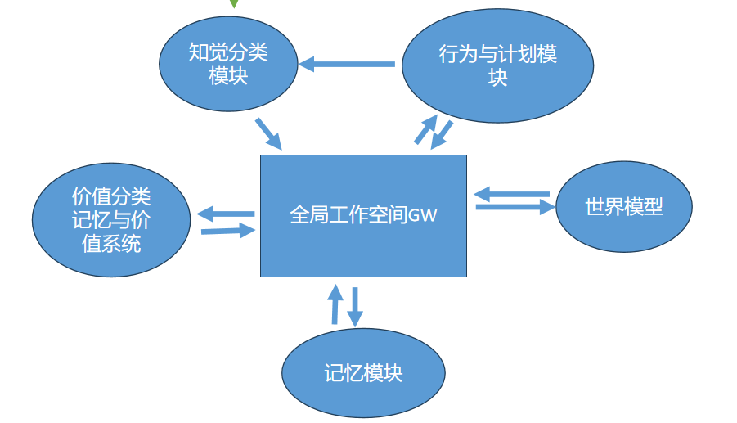
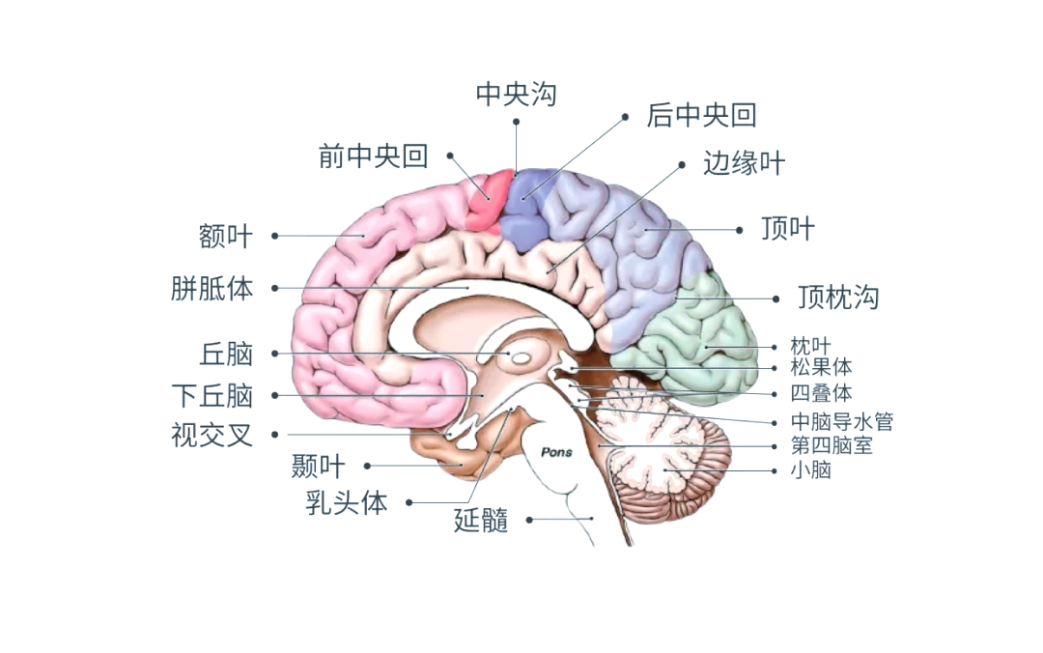
行为执行
计划
知觉
行为执行
价值、记忆和世界模型
苍穹3号的架构
大脑的功能分区（简略）

Slide 2
环境
环境信号
行为
知觉分类模块
行为与计划模块
价值分类记忆与价值系统
全局工作空间GW
世界模型
记忆模块

Slide 3



